Slide 1
Reunião SETORIAL
Coordenadores Regionais de Juventude
CONSELHO FEDERATIVO ESTADUAL
SC, 27 de fevereiro de 2021

Slide 2
Pauta
Apresentação dos novos (e antigos) coordenadores
Apresentação da Equipe Depto Juv
Andamento das atividades - Depto Juv
Introdução
Plano de ação
EAD
CONJESC
Andamento das atividades - URE
Roda de Conversa
OCE - AIJ - Convite à leitura e divulgação
Convite para as rodas de conversa (Março, Maio, Julho, Setembro e Novembro)

Slide 3
Coordenadores de Juventude (URES)
1a URE: Alberto
2a URE: Celso
3a URE: Ana Raquel (FIJ)
4a URE: Duce / Leandro
5a URE: Edson
6a URE: Larissa / Alessandra
7a URE: André (FIJ)
8a URE: Suélen
9a URE: Brigida
10a URE: Cyntia
11a URE: Amanda
12a URE: ---
13a URE: Adriana
14a URE: Vamblê
15a URE: Aninha
16a URE: Lúcia

Slide 4
Equipe do Depto de Juventude da FEC
Marco (Florianópolis) - DIRETOR
Anete (Concórdia) - DIRETORA
Gabriel (Blumenau) - Aux Coord
Adriel (Joinvile)
Alessandro (Chapecó)
André Schumann (BC)
Bruno (Concórdia)
Daiane (São Francisco do Sul)
Daniela Dalcin (Chapecó)
Edson (Rio do Sul)
Fabrício (Indaial)
João Emanuel (Concórdia)
Luiza (Porto Alegre/Blumenau)
Maria Eduarda - Madu (Blumenau)
Neide (Curitibanos)
Paulo (Joinville)
Rômulo (Blumenau)
Thomas (Videira)

Slide 5
Plano de Trabalho para o
MOVIMENTO ESPÍRITA BRASILEIRO (CFN)
2018-2022
Considerando que o MOVIMENTO ESPÍRITA tem por missão promover e realizar o ESTUDO, a DIFUSÃO e a PRÁTICA da DOUTRINA ESPÍRITA, colocando-a ao alcance e a serviço de toda a Humanidade, recomenda-se que suas atividades sejam desenvolvidas em consonância com as seguintes diretrizes:

Slide 6
Plano de Trabalho para o
MOVIMENTO ESPÍRITA BRASILEIRO (CFN)
2018-2022
Difusão da Doutrina Espírita;
Preservação da unidade e da universalidade dos princípios da Doutrina Espírita;
Transversalidade da comunicação social espírita;
Adequação dos Centros Espíritas para o atendimento às suas finalidades;
Multiplicação dos Centros Espíritas;
União dos espíritas e unificação do Movimento Espírita;
Formação continuada do trabalhador e das lideranças espíritas;
Promoção do livro espírita como elemento essencial ao cumprimento da missão do Espiritismo;
Participação do espírita na sociedade.

Slide 7
Estatuto FEC
Art. 39. Ao Vice-Presidente da Família, Infância e Juventude compete ainda:
I – coordenar, junto aos órgãos descentralizados e às instituições espíritas do Estado de Santa Catarina, atividades que promovam o estudo da Doutrina Espírita para os jovens e crianças, bem como a integração da família;
II – fomentar políticas e desenvolver ações que facilitem a integração do jovem às atividades na instituição espírita;
III – desenvolver ações que propiciem a integração e a confraternização de jovens e crianças;
IV – estimular a pesquisa, o estudo e a capacitação quanto ao aperfeiçoamento doutrinário-pedagógico dos evangelizadores; e
V – estimular a compreensão da família como núcleo básico para a educação cristã.

Slide 8
Regimento FEC
Art. 85. Além das competências descritas no Art. 39 do Estatuto da FEC, ao Vice-Presidente de Família, Infância e Juventude compete, ainda:
I - difundir e implementar o estudo continuado dos documentos norteadores nacionais CFN-FEB das áreas, em conjunto com as demais Vice-Presidências;
II - manter atualizado cadastro dos coordenadores regionais,
III - Produzir o Manual de Atividades dos eventos do Calendário Integrado de Atividades da FEC sob sua responsabilidade que será aprovado pela Diretoria Executiva da FEC e distribuído às instâncias federativas envolvidas;
IV - Realizar os eventos das Áreas federativas sob sua responsabilidade, conforme Art. 86 deste Regimento Interno;
V - apresentar para a Diretoria Executiva, no primeiro ano de gestão, as normas dos procedimentos operacionais das atividades da Vice-presidência.

Slide 9
VP-FIJ
Coord Reg FIJ
Coord Reg FIJ
Coord Reg FIJ
Diretor
FIJ CE
Diretor
FIJ CE
Diretor
FIJ CE
Diretor
FIJ CE
Diretor
FIJ CE
Diretor
FIJ CE
Diretor
FIJ CE
Diretor
FIJ CE
Diretor
FIJ CE

Slide 10
Depto JUV FEC
Coord Reg JUV
Coord Reg JUV
Coord Reg JUV
Diretor
FIJ CE
Diretor
FIJ CE
Diretor
FIJ CE
Diretor
FIJ CE
Diretor
FIJ CE
Diretor
FIJ CE
Diretor
FIJ CE
Diretor
FIJ CE
Diretor
FIJ CE

Slide 11
PLANO DE AÇÃO
DEPARTAMENTO DE JUVENTUDE
2020/2022

Slide 12
Criação e manutenção de rede de comunicação entre os Coordenadores de Juventude das UREs e os Diretores de Juventude da FEC.
Criação de rede de acompanhamento e suporte às atividades das UREs.
Criação de um programa de Protagonismo Juvenil.
Elaboração de documento de orientação à organização de encontros de Jovens.
Apostila de técnicas pedagógicas para evangelização de juventude.
Programa de incentivo à valorização à vida.
Reformulação da comunicação do movimento jovem via rede social.
Estímulo à formação de jovens espíritas leitores.
Criação de vídeos para indicação de livros espíritas para juventude.
Criação de postagem de mensagem aos jovens.

Slide 13
Criação e manutenção de rede de comunicação entre os Coordenadores de Juventude das UREs e os Diretores de Juventude da FEC.
Criação de grupo de WhatsApp com os coordenadores.
Comunicação através do grupo para assuntos relacionados à juventude.
Reuniões virtuais com todos os coordenadores (TRIMESTRAL).
Resp: Marco e Anete

Slide 14
Criação de rede de acompanhamento e suporte às atividades das UREs.
Contatos mensais visando acolher, acompanhar as atividades, dar suporte, colher e enviar informações
Criar planilha para registro mensal do relato do acompanhamento
RESPONSÁVEL: Marco
NORTE - Marco
SUL - Anete
LESTE - Marco
OESTE - Alessandro
NORDESTE - Adriel
CENTRO - Edson

Slide 15
Criação de um programa de Protagonismo Juvenil.
Objetivo: Conscientizar as lideranças das UREs sobre a importância de estimular o protagonismo Juvenil e capacitá-los para atuarem nas suas regiões. Estimular o despertamento dos jovens ao protagonismo juvenil.
Definir estratégia de elaboração do programa (reuniões, equipe, metas)
Definir conteúdo do programa (sensibilização, conscientização, possibilidades de ação)
Possibilidade de validar o programa com os Coordenadores Regionais e outras lideranças do movimento jovem e outros setores de interesse
Apresentar o programa nos fóruns adequados
Capacitar lideranças com base no programa para a efetivação do protagonismo no estado (definir organização das capacitações)
Resp: Fabrício, Edson

Slide 16
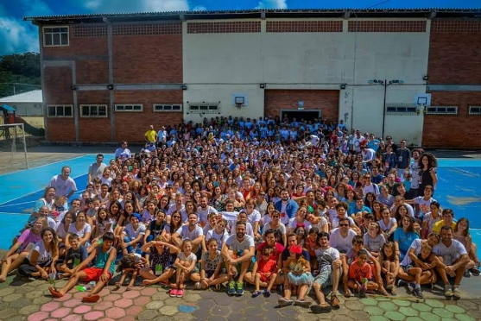
Elaboração de documento de orientação à organização de encontros de Jovens.
Organizar o histórico dos encontros de jovem do movimento espírita de SC
Organizar as estratégias para organização de encontros de jovem, desde objetivos, diretrizes, equipes, até informações mais simples
Resp: Paulo, Adriel, Daniel, Fabrício
CONJESC 2019

Slide 17
Apostila de técnicas pedagógicas para evangelização de juventude.
Resp: Rômulo, Neide, André, Dani

Slide 18
Programa de incentivo à valorização à vida.
Resp: Rômulo, Dai, Alessandro, Madu

Slide 19
Reformulação da comunicação do movimento jovem via rede social.
Resp: Gabi, Luiza

Slide 20
Estímulo à formação de jovens espíritas leitores.
Resp: Dai, Thomas, Dani

Slide 21
Criação de vídeos para indicação de livros espíritas para juventude.
Resp: Gabi, Luiza, Dai, Dani

Slide 22
Criação de postagem de mensagem aos jovens.
Resp: Gabi, Luiza, André, Dani

Slide 23
CAPACITAÇÃO PARA EVANGELIZADORES DE JUVENTUDE
A SER ORGANIZADA
SUGESTÕES NA RODA DE CONVERSA

Slide 24
INSCRIÇÕES ATÉ 28/02
https://forms.gle/YKamAuuXn8ujXnfcA
Notes:
Inscrições abertas até dia 28/02

Slide 25
26 a 28 de Fevereiro de 2022
Notes:
Reuniões primeiros domingos de cada mês
Levar local pro CFE de julho para aprovação

Slide 26
PLANOS DE AÇÃO
UREs
2021

Slide 27
1a URE
Dando andamento e pensando nos encaminhamentos iniciais para todas as ações planejadas na Comissão Regional de 2020.
Consolidação de uma equipe específica para a juventude dentro do nosso DEFIJ.
Campanha de palestras com os jovens
III Fórum da juventude
Enjoe 2021
Maior vínculo com os dirigentes das casas e coordenadores de DIJ
Elaboração de uma lista de obras para os evangelizadores de juventude.

Slide 28
3a URE
Formação da equipe da AFIJ da URE
Prioridade: formação e capacitação de evangelizadores

Slide 29
4a URE
Conversa Virtual com os jovens - Início Projeto Jovem Expositor - Maio ( Se for virtual faremos integrado com a 6 e 13ª URE)
Projeto Jovens - Setembro Amarelo - Valorização da Vida - Setembro
Conreje - Outubro (se for virtual faremos integrada com a 6 e 13ª URE.

Slide 30
11a URE
Geladeira literária: alimentar os espaços públicos (geladeiras) já existentes, que disponibiizam livros, com obras espíritas, envolvendo a juventude (previsto para março/21)
Café literário: integração entre os jovens das URE, com base na literatura de um livro da doutrina (previsto para maio/21)
Participação jovens e evangelizadores no ERJE Virtual Integrado (realizado em feverereiro/21).
Ação pública para valorização da vida -setembro amarelo (previsto para setembro/21)
Abraçoterapia. Promover o afeto como solução dos problemas, construindo no mundo uma sociedade mais fraterna (a ser realizado de forma virtual, data a definir).
mês do jovem espírita (realização de palestras pelos jovens, orientados pelos evangelizadores) - (previsto para agosto/21)
Incentivar o protagonismo juvenil dentro das Casas Espíritas (ação permanente)
Participação de evangelizadores nos estudos e preparação para a Conjesc 2022 (durante o ano de 2021

Slide 31
15a URE
Encontros mensais dos evangelizadores para estudos ( iniciaremos com Evangelização no mais além e documentos norteadores) - início 13/03.
Capacitação em ferramentas virtuais - Semear - início em março.
Evento para os jovens em outubro para fechar a semana da Evangelização.

Slide 32
RODA DE CONVERSA
comentários
sugestões
ideias

Slide 33
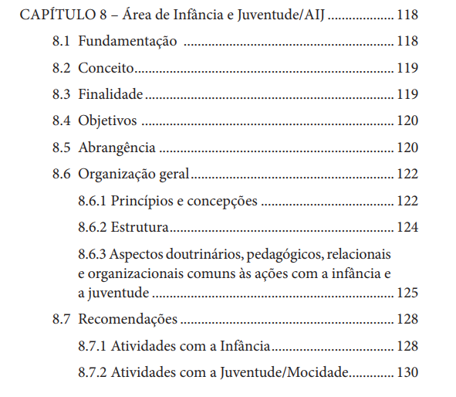
OCE

Slide 34
Rodas de Conversa
Março - 10/03 (nova lei de dados)
Maio - 12/05
Julho - 14/07
Setembro - 08/09
Novembro - 10/11
SOBRE O QUE QUEREMOS CONVERSAR?

Slide 35
MENSAGEM FINAL...
Sem dúvida alguma, a expansão do Movimento Espírita no Brasil, em número e em qualidade, está assentada na participação da criança e do jovem, naturais continuadores da causa e do ideal. Entendemos que somente assim a Evangelização Espírita Infantojuvenil estará atingindo seu abençoado desiderato, não apenas pela expansão do Espiritismo no Brasil, mas, sobretudo, contribuindo para a formação do homem evangelizado que há de penetrar a alvorada de um novo milênio de alma liberta e coração devotado à construção de sua própria felicidade (Sublime Sementeira, FEB, 2012).

Slide 37
CENSO 2019

Slide 38
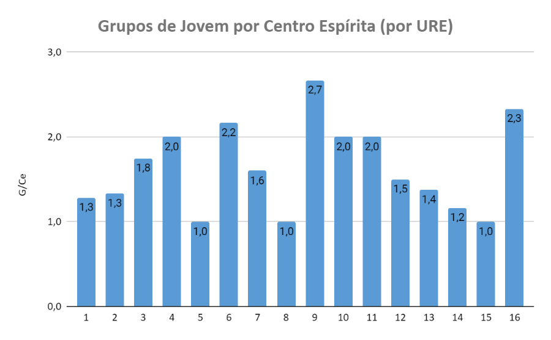
CE |  | CE com G | % CE com G
14 |  | 7 | 50,0%
6 |  | 3 | 50,0%
6 |  | 4 | 66,7%
8 |  | 6 | 75,0%
4 |  | 2 | 50,0%
12 |  | 6 | 50,0%
6 |  | 5 | 83,3%
1 |  | 1 | 100,0%
6 |  | 3 | 50,0%
5 |  | 4 | 80,0%
3 |  | 2 | 66,7%
4 |  | 4 | 100,0%
10 |  | 8 | 80,0%
8 |  | 6 | 75,0%
6 |  | 2 | 33,3%
3 |  | 3 | 100,0%
102 |  | 66 | 64,7%

Slide 39
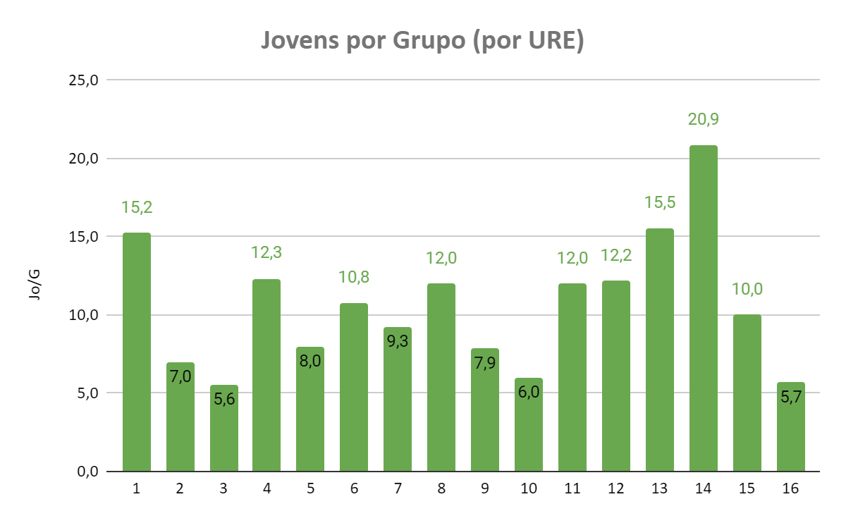

Slide 40
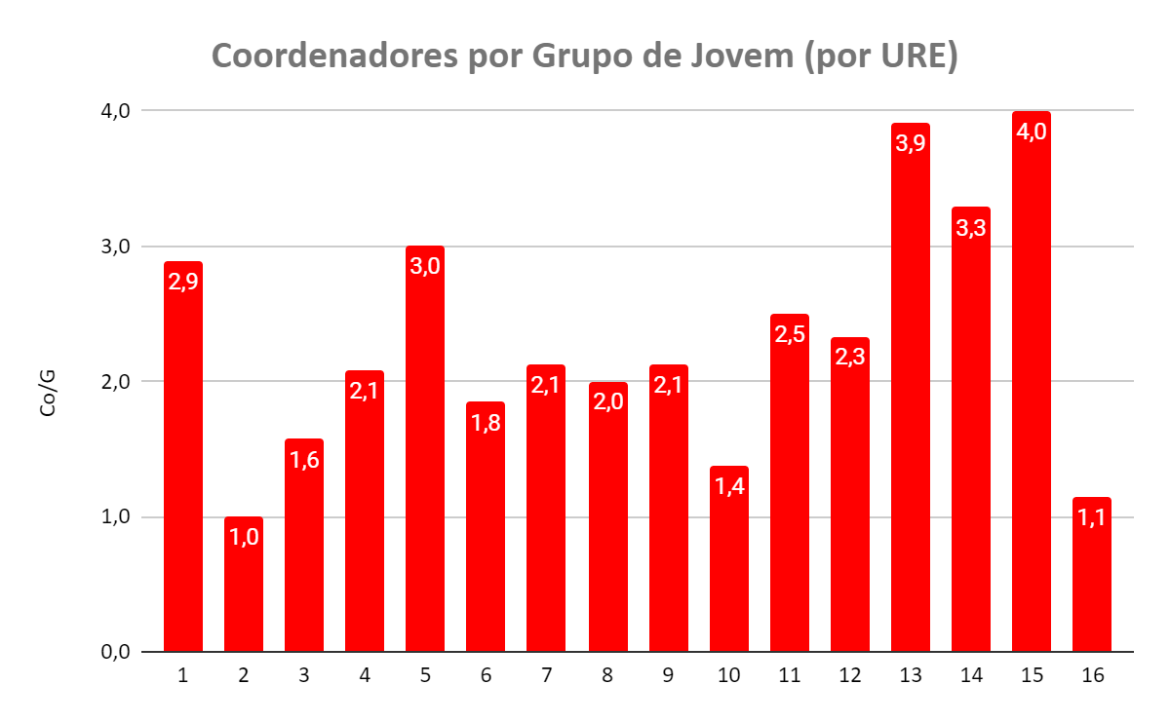

Slide 41
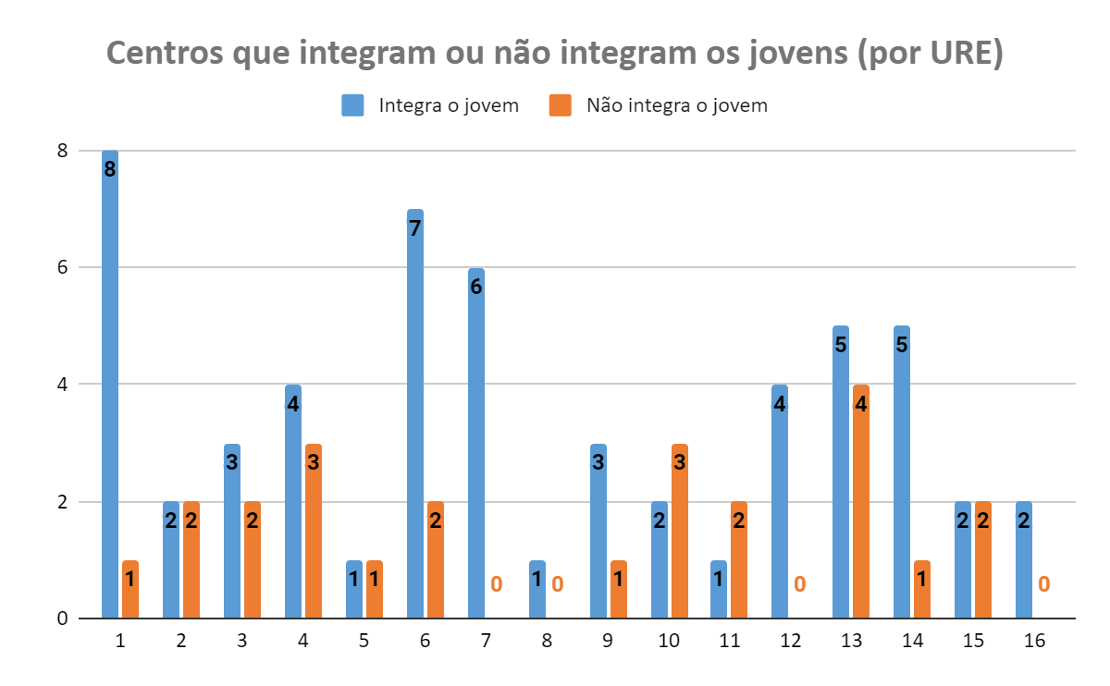

Slide 42
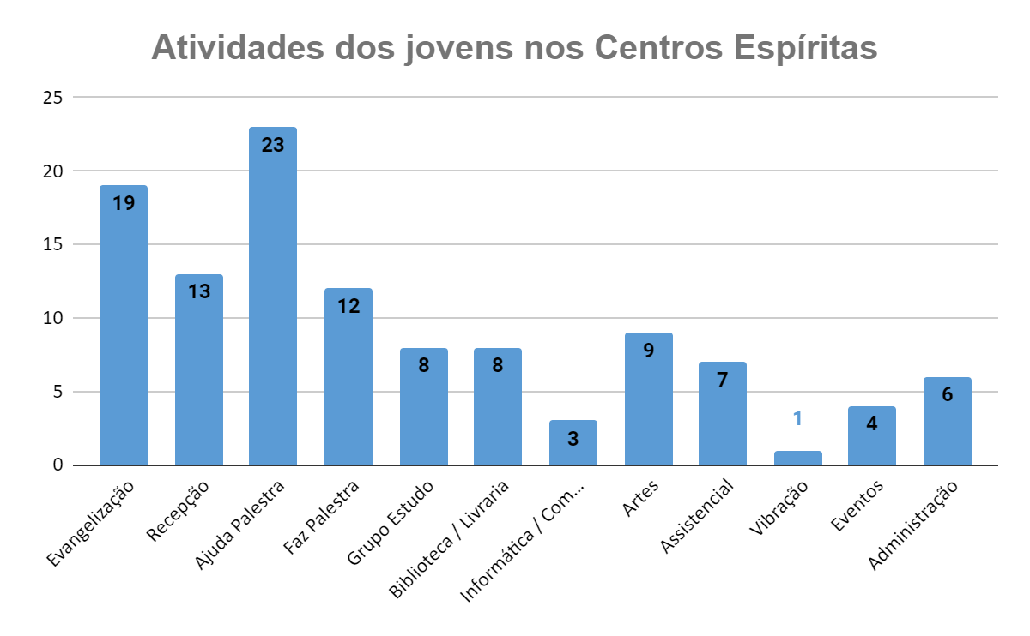

Slide 43
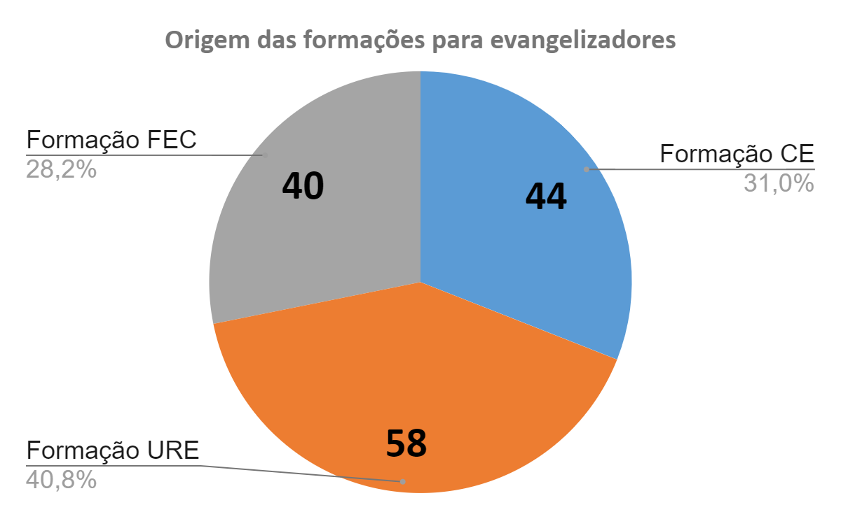

Slide 44
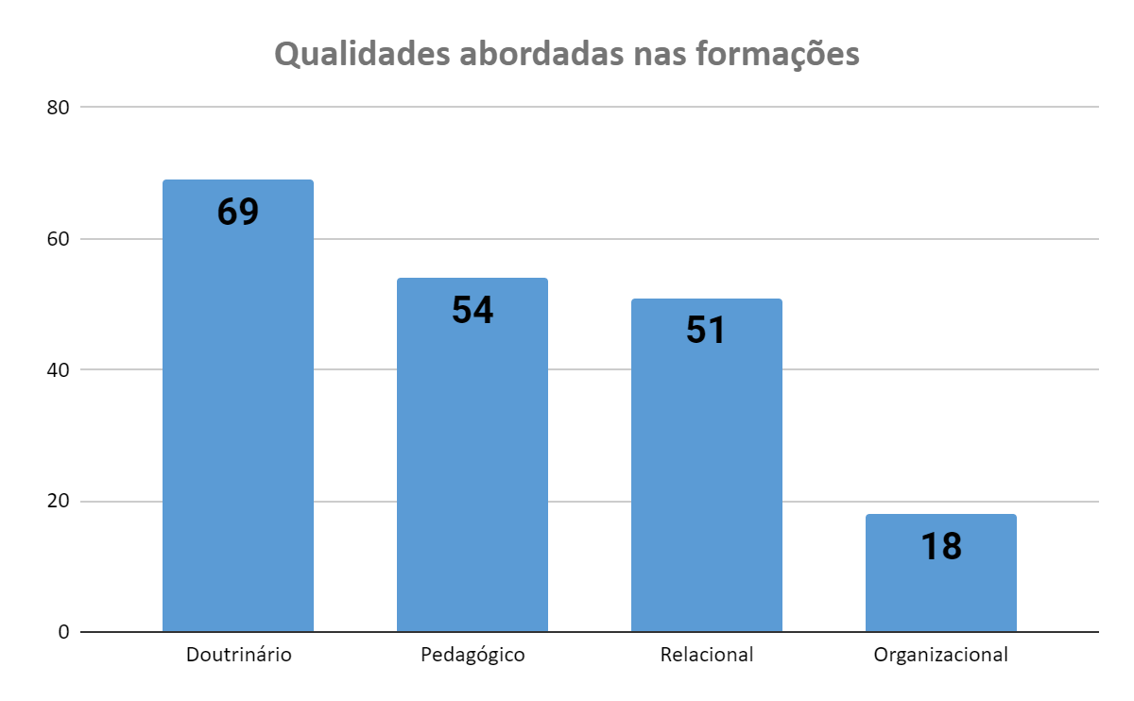

Slide 45
Família: envolvimento, relações | 8
Qualidade pedagógica | 8
Jovem: permanência, atividades adequadas, desencarnação, divórcio | 7
Evangelizador: motivação, papel, perfil | 5
Arte na evangelização | 4
Drogas | 4
Qualidade doutrinária | 4
Suicídio | 4
Atualidade | 3
Inclusão | 3
Sexualidade | 3
Eixos norteadores | 2
Escola | 2
Evangelho | 2
Jovem na sociedade | 2
Jovem no centro espírita | 2
Obras básicas | 2
Planejamento | 2
Aborto | 1
Amigos | 1
Autoconhecimento | 1
Autoestima | 1
Centro Espírita | 1
Comunicação em equipe | 1
Concepção de evangelização | 1
Depressão | 1
Desemprego | 1
Documentos de orientação | 1
Emoções e sentimentos | 1
Esporte | 1
Evangelho Segundo o Espiritismo | 1
Fundamentação pedagógica | 1
Importância da evangelização | 1
Importância de capacitação | 1
Importância de utilizar as quatro qualidades | 1
SUGESTÃO DE TEMAS PARA FORMAÇÃO

Slide 46
Jesus | 1
Linguagem adequada na evangelização | 1
Livro dos Espíritos | 1
Mediunidade | 1
Missão do evangelizador | 1
Movimento Espírita | 1
Necessidade de participar de grupo de estudo | 1
Obras espíritas, estudo das | 1
Parábolas | 1
Protagonismo | 1
Qualidade organizacional | 1
Qualidade relacional | 1
Qualidades na tarefa | 1
Qualidades pedagógicas | 1
Redes sociais | 1
Reforma íntima | 1
Respeito ao próximo | 1
Solidão | 1
Temas atuais | 1
Trabalho | 1
Troca de experiência | 1
Valorização da vida | 1
SUGESTÃO DE TEMAS PARA FORMAÇÃO

